Slide 1
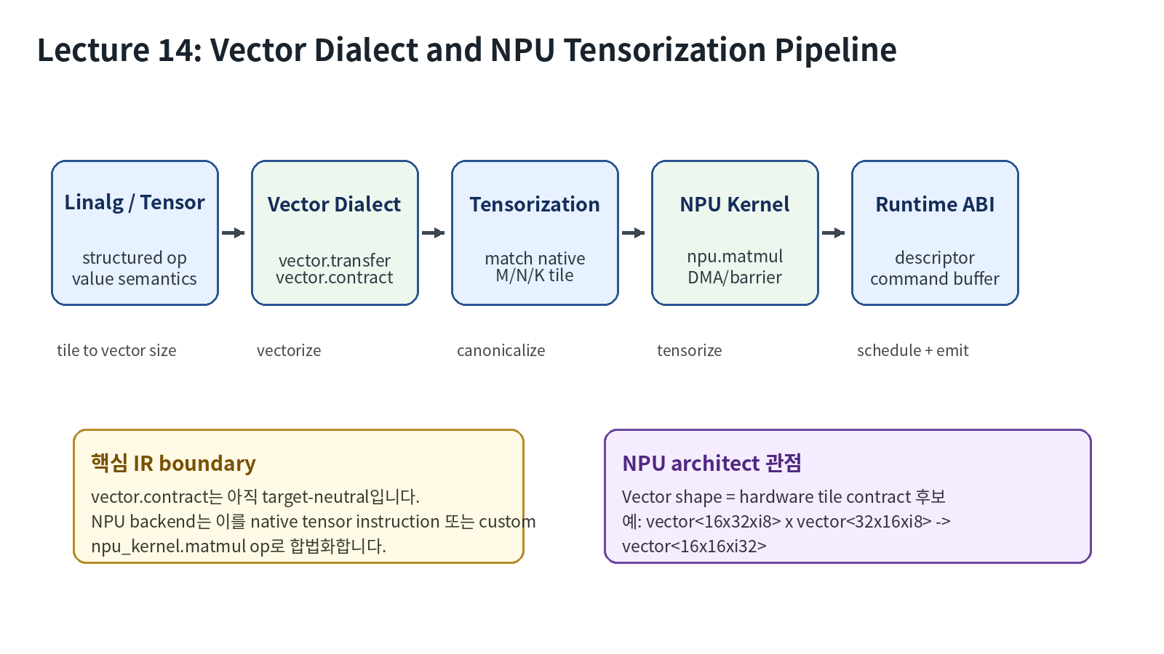
Lecture 14 - Vector Dialect and Tensorization
AI / NPU Compiler Course | vector.contract -> native NPU matmul

Slide 2
오늘의 위치
12-13강의 memory/buffer contract 이후, compute tile contract를 정의합니다.

Slide 3
Learning Objectives
• Vector Dialect를 tensor/linalg와 NPU kernel dialect 사이의 tile compute IR로 이해
• vector.transfer_read/write의 slice, permutation, mask, padding 의미 해석
• vector.contract의 indexing_maps와 iterator_types를 MatMul M/N/K로 mapping
• native NPU tile shape에 맞는 tensorization legality checklist 작성
• positive/negative FileCheck regression test 설계

Slide 4
왜 NPU Compiler에서 중요한가?
• Linalg는 algorithmic structure를 보존하지만 hardware tile instruction은 직접 표현하지 않음
• Vector Dialect는 n-D tile shape와 contraction semantics를 IR에 명시적으로 남김
• NPU tensorization은 vector.contract를 target-specific matmul/tensor op로 바꾸는 핵심 단계
• 잘못 tensorize하면 layout, edge tile, accumulator correctness bug가 발생

Slide 5
Tensor / Vector / MemRef 비교
Tensor
• value semantic
• fusion/tiling에 유리
• physical memory 결정 전
• 예: tensor<MxNxf32>
Vector
• SSA vector value
• tile compute semantics
• contract/transfer/mask
• 예: vector<16x32xi8>
MemRef
• storage contract
• layout/memory space
• DMA와 runtime ABI
• 예: memref<..., #sram>

Slide 6
Vector Type Anatomy
• vector<16x32xi8>: rank-2 vector, shape [16, 32], element type i8
• shape만으로 M/K 의미가 결정되지는 않음: vector.contract maps와 함께 해석
• higher-dimensional vector는 hardware native size로 unroll/tensorize될 수 있는 virtual tile
• NPU target description은 legal vector shapes를 compiler에 제공해야 함

Slide 7
Core Vector Ops for NPU
• vector.transfer_read: memref/tensor slice를 SSA vector tile로 읽음
• vector.transfer_write: SSA vector tile을 memref/tensor slice로 기록
• vector.contract: matmul/dot/convolution-like contraction 표현
• vector.transpose / shape_cast: layout repair 또는 cost source
• vector.mask / create_mask: edge tile predication 표현
• vector.multi_reduction: LayerNorm, reduction kernel 후보

Slide 8
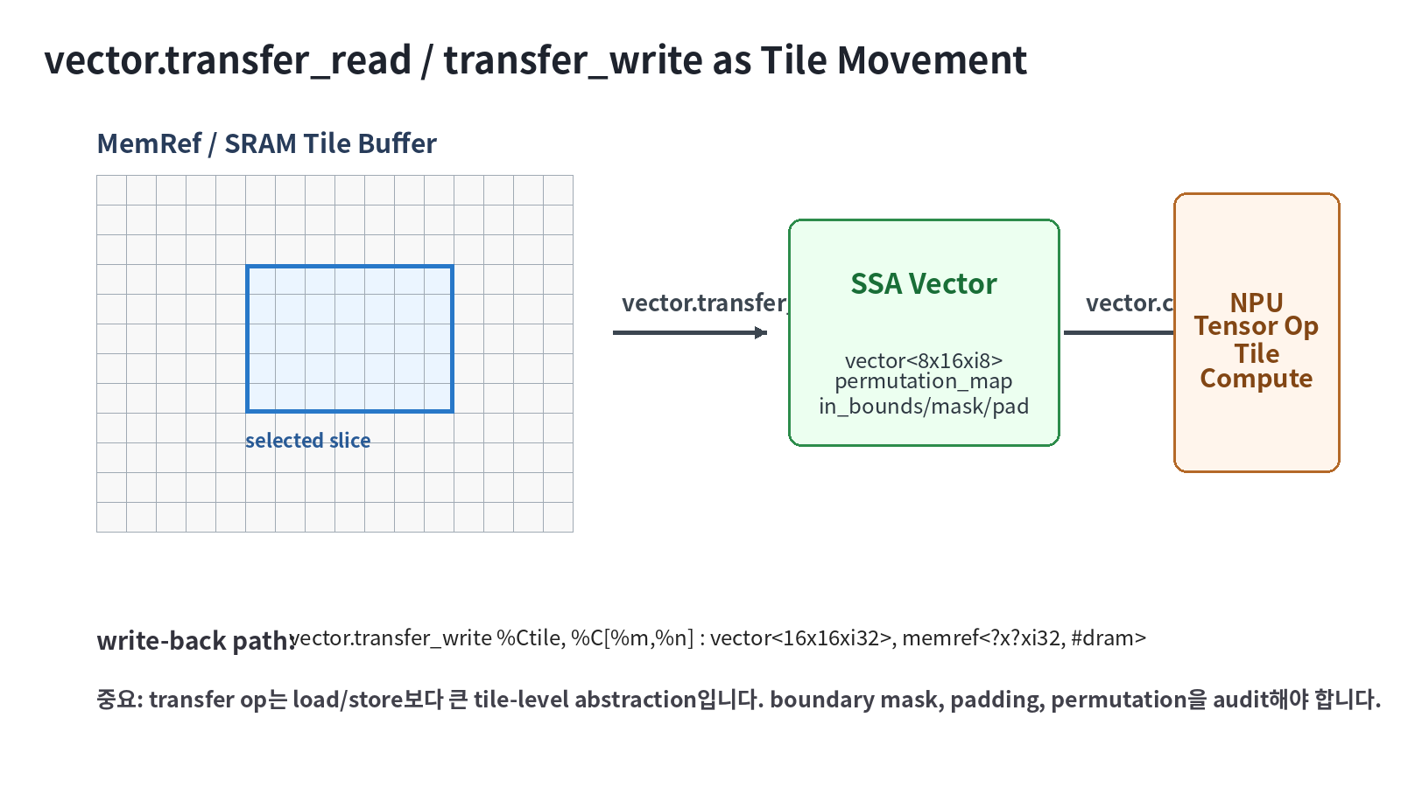
transfer_read/write: tile movement

Slide 9
transfer_read Audit Checklist
• base memref/tensor: DRAM/SRAM/ACCUM memory space 확인
• indices: tile origin과 loop IV mapping 확인
• vector type: native tile shape와 일치하는지 확인
• permutation_map: layout transpose/repack 필요 여부 확인
• padding/mask/in_bounds: edge tile correctness 확인

Slide 10
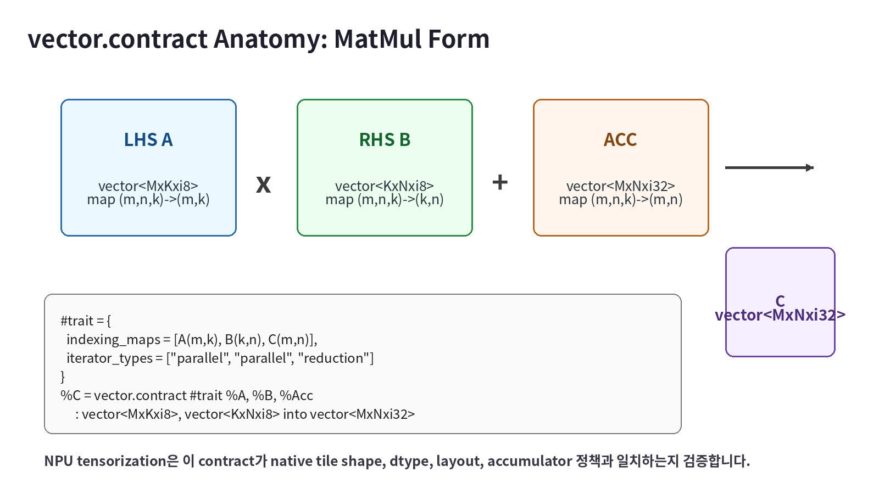
vector.contract: MatMul form

Slide 11
MatMul Contract MLIR
#matmul_trait = {
indexing_maps = [
affine_map<(m, n, k) -> (m, k)>,
affine_map<(m, n, k) -> (k, n)>,
affine_map<(m, n, k) -> (m, n)>
],
iterator_types = ["parallel", "parallel", "reduction"]
}
%c = vector.contract #matmul_trait %a, %b, %acc
: vector<16x32xi8>, vector<32x16xi8> into vector<16x16xi32>

Slide 12
Indexing Maps 읽는 법
• iterator domain: (m, n, k)
• lhs map (m,k): A tile은 MxK layout
• rhs map (k,n): B tile은 KxN layout
• acc map (m,n): output tile은 MxN layout
• iterator_types에서 k만 reduction이면 MatMul contraction 후보

Slide 13
Accumulator와 Mixed Types
• INT8 x INT8는 보통 INT32 accumulator가 필요
• BF16/FP16은 target policy에 따라 F32 또는 FP32-like accumulator 사용
• result type과 accumulator type이 항상 같은지 target ABI에서 명시
• requant, clamp, activation은 epilogue fusion contract로 분리 가능
• fastmath / combining kind는 floating-point correctness와 연결

Slide 14
Vectorization vs Tensorization
• Vectorization: Linalg/Tensor op를 vector.transfer + vector.contract로 표현
• Tensorization: vector.contract를 hardware native tensor op로 치환
• Vector lowering: vector op를 lower-rank vector, SCF, LLVM, target SIMD로 낮춤
• NPU에서는 tensorization이 성능 critical path이며 fallback path와 분리해야 함

Slide 15
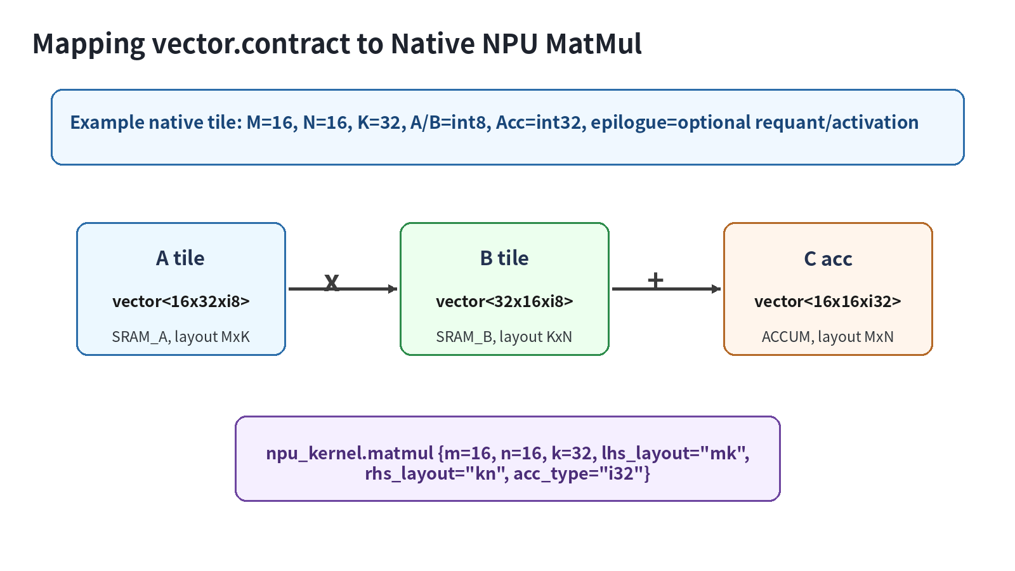
Native NPU Tile Shape

Slide 16
Tensorization Legality: Shape
• lhs shape must encode MxK
• rhs shape must encode KxN
• acc/result shape must encode MxN
• K granularity must match dot-product datapath width
• unsupported larger K can be split/unrolled into multiple native ops

Slide 17
Tensorization Legality: Layout
• A(m,k), B(k,n), C(m,n)가 native datapath와 맞는지 확인
• B(n,k)처럼 transposed input이면 transpose/repack 또는 alternative op 필요
• permutation_map과 vector.transpose는 “무료”가 아님
• layout propagation 단계에서 tensorization-friendly layout을 미리 유도

Slide 18
Tensorization Legality: Mask / Remainder
• full tile only NPU: edge tile은 loop peeling 또는 padded copy로 처리
• predicated NPU: vector.mask/create_mask를 hardware predicate로 lowering
• padding value가 arithmetic identity인지 확인: matmul input pad는 0이어야 함
• mask 처리 정책은 correctness test와 performance model에 모두 반영

Slide 19
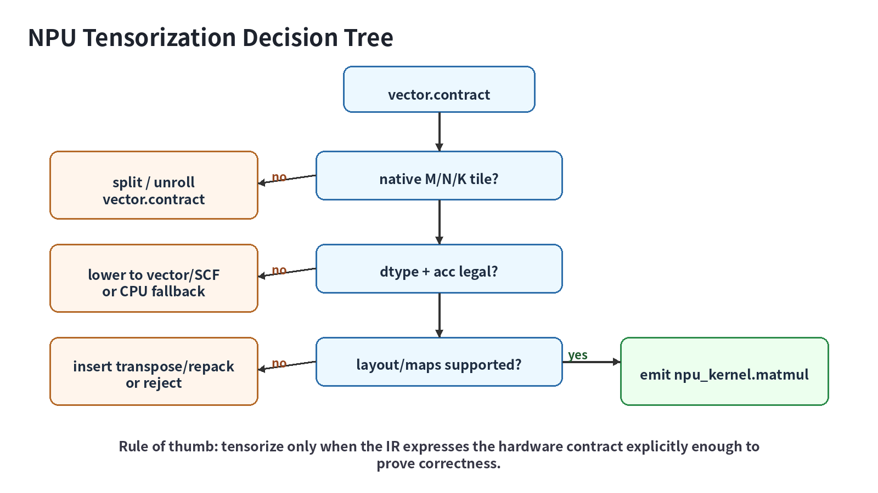
Tensorization Decision Tree

Slide 20
Case Study: INT8 GEMM Tile
• Target: M16N16K32, lhs/rhs=i8, acc=i32
• A: vector<16x32xi8>, B: vector<32x16xi8>, Acc: vector<16x16xi32>
• NPU op attrs: m=16, n=16, k=32, lhs_layout=mk, rhs_layout=kn
• Post-op: optional requant to i8/u8 and activation clamp

Slide 21
Case Study: BF16 MatMul Tile
• Target example: M16N16K16, lhs/rhs=bf16, acc=f32
• More bandwidth than INT8 but lower quantization complexity
• accumulator footprint can dominate SRAM/ACCUM register pressure
• fastmath flags and reproducibility requirements must be explicit

Slide 22
From Linalg to Vector
// Conceptual flow
linalg.matmul ins(%A, %B : tensor<?x?xi8>, tensor<?x?xi8>)
outs(%C : tensor<?x?xi32>)
// tile to vector size + vectorize
%a = vector.transfer_read %A[%m, %k], %c0 : tensor<?x?xi8>, vector<16x32xi8>
%b = vector.transfer_read %B[%k, %n], %c0 : tensor<?x?xi8>, vector<32x16xi8>
%out = vector.contract #matmul_trait %a, %b, %acc
: vector<16x32xi8>, vector<32x16xi8> into vector<16x16xi32>

Slide 23
From Vector to npu_kernel
// Before
%out = vector.contract #matmul_trait %a, %b, %acc
: vector<16x32xi8>, vector<32x16xi8> into vector<16x16xi32>
// After
%out2 = npu_kernel.matmul %a, %b, %acc
{m = 16 : i64, n = 16 : i64, k = 32 : i64,
lhs_layout = "mk", rhs_layout = "kn", acc_type = "i32"}
: vector<16x32xi8>, vector<32x16xi8>, vector<16x16xi32>
-> vector<16x16xi32>

Slide 24
Pass Pipeline 위치
• canonicalize/cse로 vector IR를 단순화
• linalg-vectorize 이후 vector.contract를 분석
• npu-vector-contract-tensorize에서 native op로 rewrite
• npu-vector-transfer-legalize에서 transfer를 DMA/SRAM path로 정리
• npu-kernel-schedule에서 barrier, double-buffering, command ordering 결정

Slide 25
Pipeline String Example
mlir-opt input.mlir --pass-pipeline='builtin.module(
func.func(
canonicalize,cse,
linalg-tile-to-vector-size,
linalg-vectorize,
canonicalize,cse,
npu-vector-contract-tensorize,
npu-vector-transfer-legalize,
npu-kernel-schedule
))'

Slide 26
Testing with FileCheck
• Positive: supported vector.contract가 npu_kernel.matmul로 바뀌는지 확인
• Negative: unsupported shape/dtype/mask에서는 tensorization 금지
• CHECK-SAME으로 m/n/k/layout/acc_type attr 확인
• CHECK-NOT으로 vector.contract 잔존 여부 확인
• diagnostic test로 rejection reason이 유지되는지 확인

Slide 27
FileCheck Template
// RUN: mlir-opt %s --npu-vector-contract-tensorize | FileCheck %s
// CHECK-LABEL: func.func @m16n16k32_i8
// CHECK: npu_kernel.matmul
// CHECK-SAME: m = 16
// CHECK-SAME: n = 16
// CHECK-SAME: k = 32
// CHECK-NOT: vector.contract
// CHECK-LABEL: func.func @unsupported_k48
// CHECK-NOT: npu_kernel.matmul
// CHECK: vector.contract

Slide 28
Debug Recipe
• Print IR before/after vectorization and tensorization passes
• Log rejection reason through notifyMatchFailure or diagnostic attr
• Count tensorized ops with pass statistics
• Dump vector shapes and indexing maps in debug mode
• Correlate tensorized op count with runtime perf counter

Slide 29
Performance Traps
• Unsupported edge mask가 silent fallback으로 이어지는 경우
• layout transpose/repack 비용이 matmul 이득보다 큰 경우
• K split이 accumulator spill을 유발하는 경우
• transfer_read permutation이 banking conflict를 만드는 경우
• requant/activation epilogue가 별도 kernel로 분리되어 bandwidth가 증가하는 경우

Slide 30
HW Architect Notes
• native tile shape는 datapath width, SRAM banking, accumulator file size와 함께 결정
• compiler-visible ISA contract에는 dtype, layout, mask, saturation/rounding을 명시
• M/N/K tile 한 가지로 모든 model을 커버하기 어렵기 때문에 multiple tile shapes 필요
• vector.contract mapping이 잘 되도록 weight layout과 offline packing format을 설계

Slide 31
Exercise A - transfer_read Annotation
• base memref와 memory space 표시
• indices가 tile origin과 어떻게 연결되는지 표시
• vector shape를 M/K 또는 K/N으로 해석
• permutation_map과 in_bounds/mask/padding을 audit

Slide 32
Exercise B - Contract Mapping
• indexing_maps에서 M/N/K dimension 찾기
• iterator_types에서 reduction dimension 확인
• lhs/rhs/acc/result type을 target tile spec과 비교
• NPU matmul attr m/n/k/layout/acc_type 작성

Slide 33
Exercise C - Legality Matrix
• M16N16K32 INT8 target을 기준으로 tensorization 가능 여부 판단
• K48, transposed RHS, BF16, masked edge tile 사례를 각각 분류
• repair 가능하면 split/transpose/repack/pad/predication 중 하나 선택
• repair 불가능하면 negative diagnostic 문구 작성

Slide 34
Homework
• BF16 vector.contract 예제를 작성하고 F32 accumulator policy를 명시
• M32N8K64 native tile target description YAML 작성
• edge tile M=13,N=16,K=32 처리 정책 선택 및 trade-off 설명
• npu-vector-contract-tensorize pass negative tests 3개 작성

Slide 35
Takeaways
• Vector Dialect는 NPU tile compute를 표현하기 좋은 target-neutral IR입니다.
• vector.contract는 tensorization의 중심이지만, shape/dtype/layout/mask legality 없이는 위험합니다.
• transfer_read/write는 tile movement와 boundary semantics를 담으므로 DMA lowering 전에 audit해야 합니다.
• 좋은 NPU compiler는 tensorization success/failure를 테스트와 diagnostic으로 명확히 남깁니다.

Slide 36
References
• MLIR Vector Dialect official documentation
• MLIR Passes: convert-vector-to-LLVM, convert-vector-to-SCF, target-specific lowering
• MLIR Linalg Dialect and vectorization lowering path
• MLIR Transform Dialect for fine-grained transformation orchestration

